Slide 2
А Вы знаете, что это такое?

Slide 3
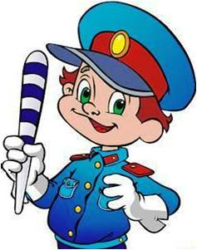
Какие правила нарушают эти ребята?

Slide 4
Разве можно так делать?

Slide 5
Где можно кататься на роликах?

Slide 6
Что нарушает эта девочка?

Slide 7
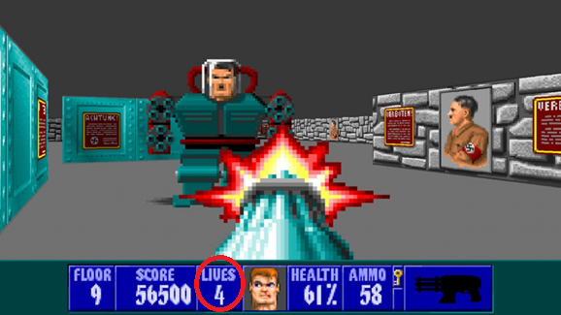
Сколько у тебя жизней?

Slide 8
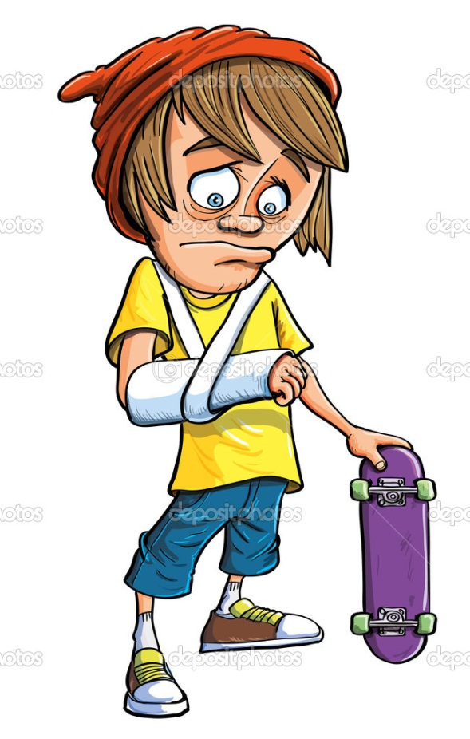
ОДНА!

Slide 9
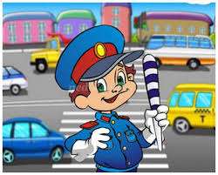
Ребята! Давайте соблюдать правила дорожного движения!

Slide 10
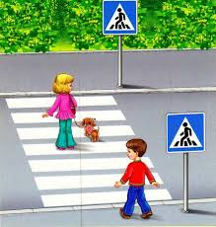
Дорогу положено переходить по «зебре» или по надземному переходу.

Slide 11
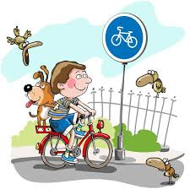
Кататься на велосипеде можно только по велосипедной дорожке.

Slide 12
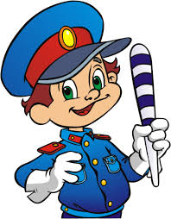
Следите за сигналами пешеходного светофора.

Slide 13
Счастливого пути!

